Slide 1
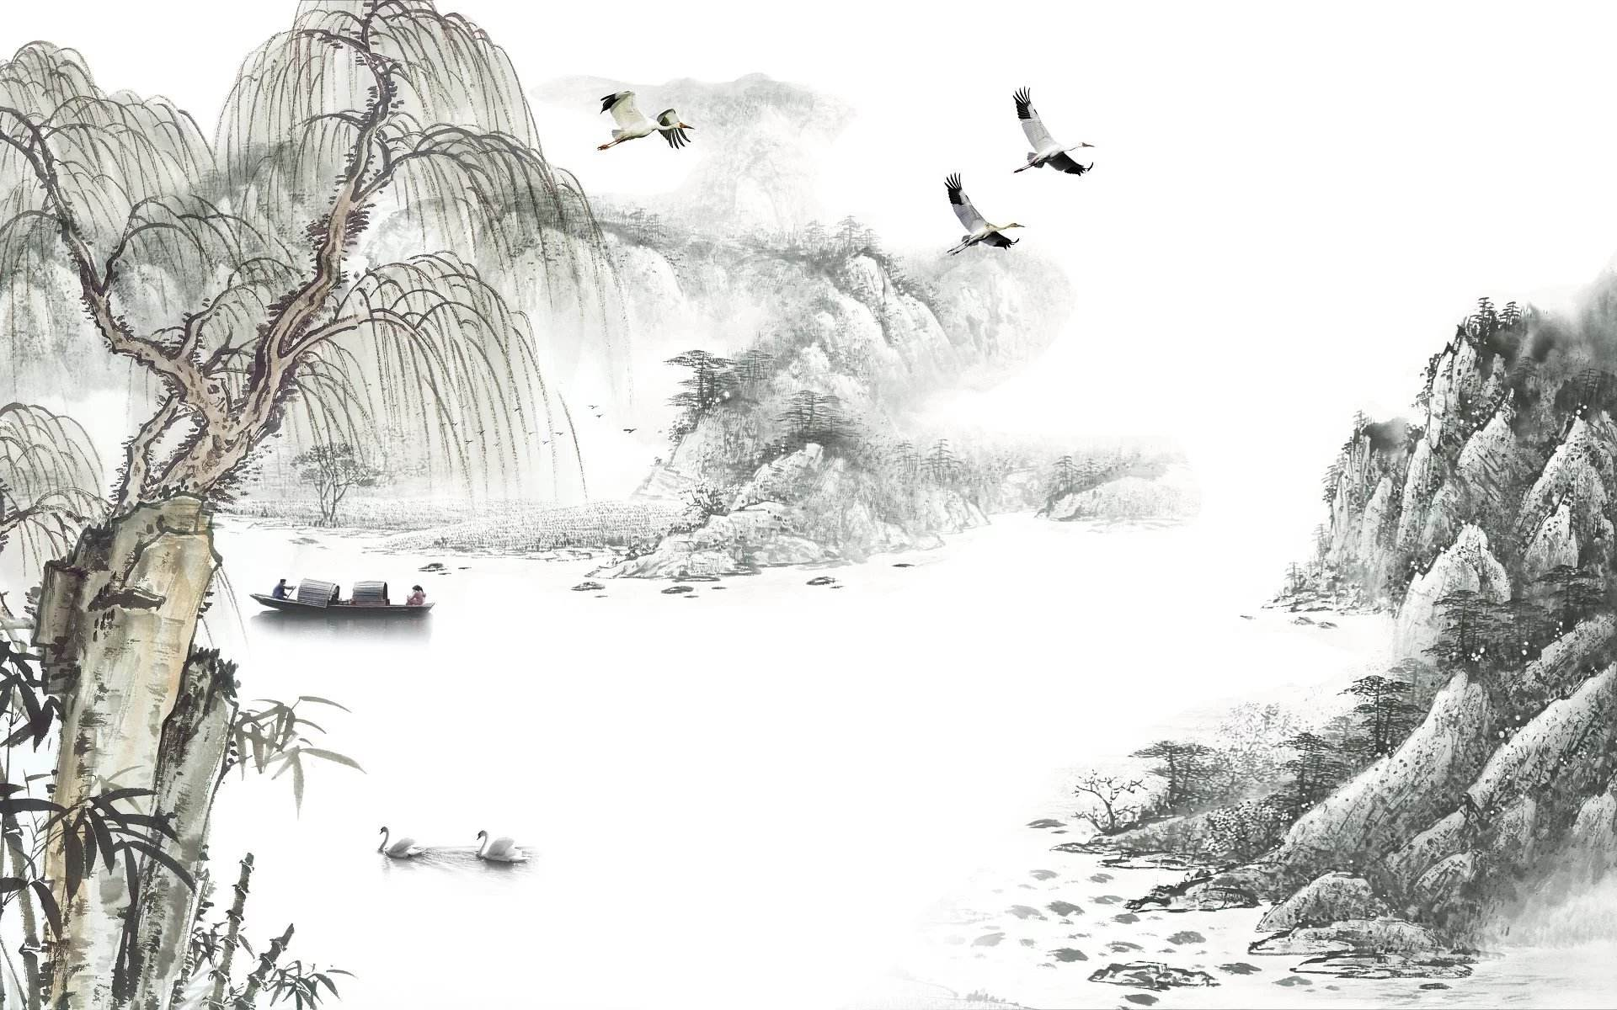
17 古诗三首

Slide 2

生字过关
簸 [bǒ]
颠簸
簸荡
涯 [yá]
天涯
生涯
绕 [rào]
围绕
环绕

Slide 3

走近黄河
黄河，全长约5464公里，流域面积约79.5万平方公里，是中国境内长度仅次于长江的河流。它发源于青海省青藏高原的巴颜喀拉山脉北麓的卡日曲，呈“几”字形。流经青海、四川、甘肃、宁夏、内蒙古、山西、陕西、河南及山东9个省，最后流入渤海。

Slide 4
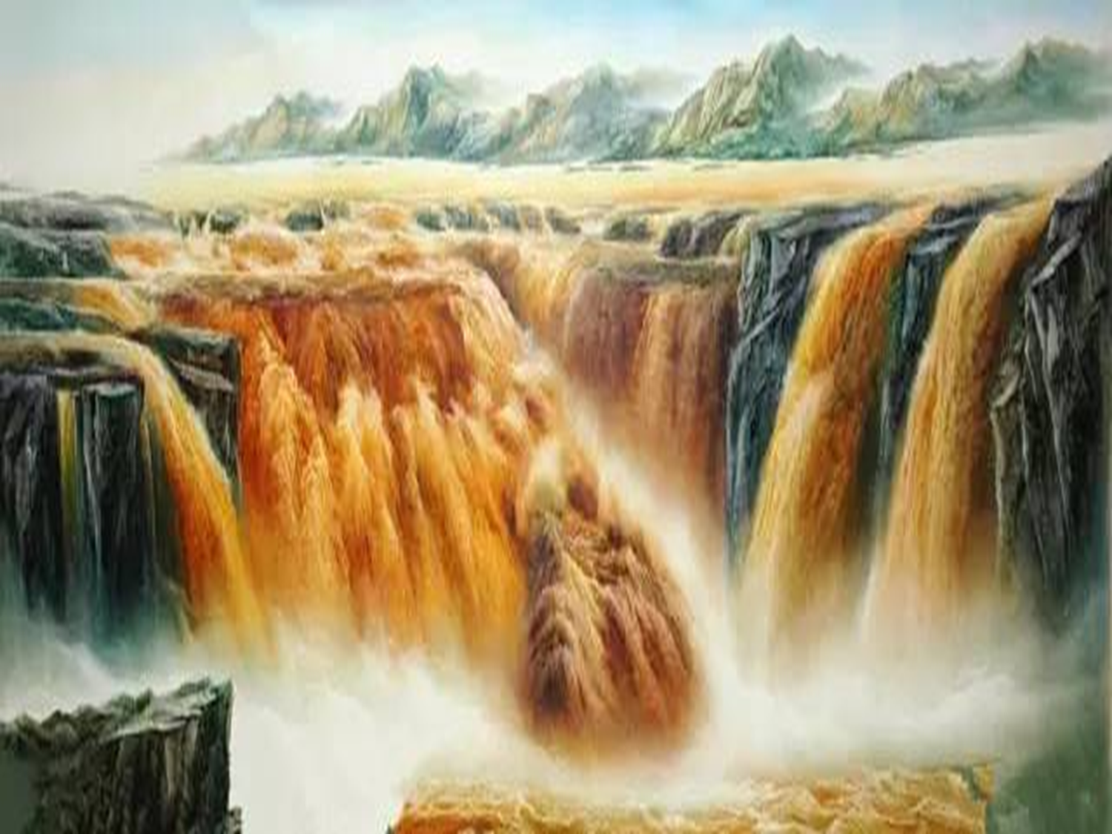
由于河流中段流经中国黄土高原地区，因此夹带了大量的泥沙，所以它也被称为世界上含沙量最高的河流。

Slide 5
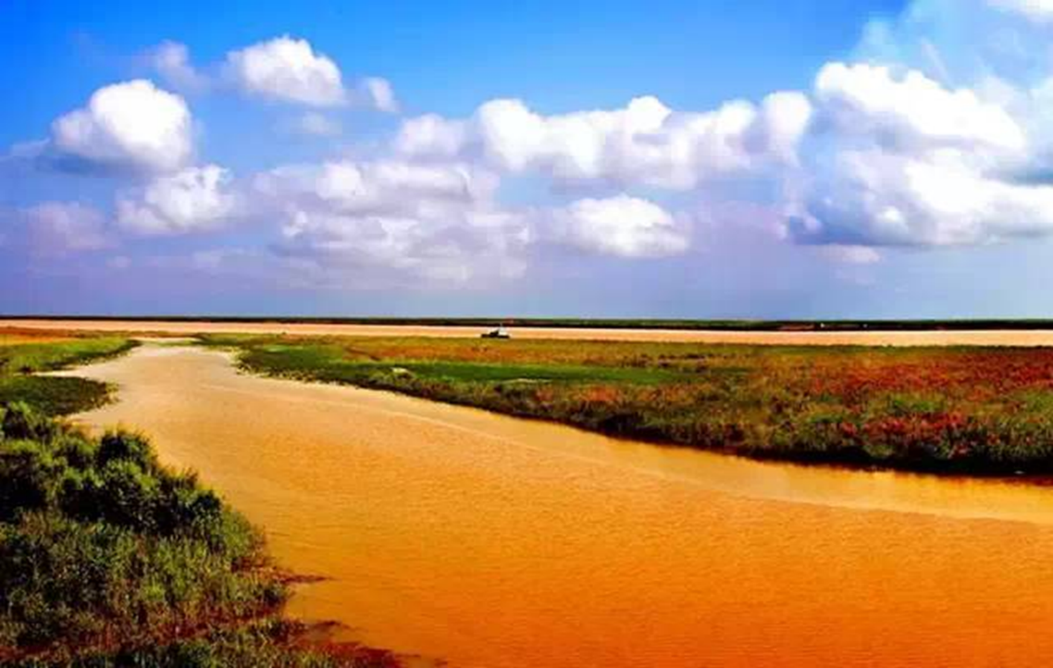
但是在中国历史上，黄河及沿河流域的人类文明带来很大的影响，是中华民族最主要的发源地之一，所以中国人一般称其为“母亲河”。黄河是中国第二长河，世界第五大河。

Slide 6
看着壮阔无比的母亲河，你能想起哪些关于黄河的诗句？

Slide 7
大漠孤烟直，长河落日圆。
——王维《使至塞上》
白日依山尽，黄河入海流。
——王之涣《登鹳雀楼》
黄河远上白云间，一片孤城万仞山。
——王之涣《凉州词二首·其一》
黄河之水天上来，奔流到海不复回。
——李白《将进酒》

Slide 8

浪淘沙
[唐] 刘禹锡
九曲/黄河/万里沙，
浪淘/风簸/自天涯。
如今/直上/银河去，
同到/牵牛/织女家。

Slide 9
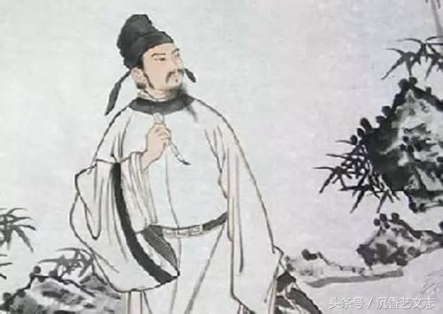
刘禹锡（772-842年），字梦得。唐朝中晚时期著名诗人，有“诗豪”之称。曾任监察御史。
走近作者
永贞革新失败后被贬为朗州司马。一度奉诏回京，却又因《游玄都观》一诗触怒当朝权贵，因而再度被贬，后历任和州刺史。起起落落的人生并没有使作者沉沦，而是以积极乐观的态度面对世事的变迁。
《浪淘沙》就是他这种不屈命运的写照。

Slide 10
句子解析
1.九曲黄河万里沙，浪淘风簸自天涯。
九曲：
自古相传黄河有九道弯。形容弯弯曲曲的地方很多。
万里沙：
黄河流经挟带大量泥沙。
浪淘：
被大浪淘洗。
风簸：
被巨风掀翻。
诗意：万里黄河弯弯曲曲挟带着泥沙，波涛滚滚 ，如巨风掀簸来自天际。

Slide 11
2.如今直上银河去，同到牵牛织女家。
直：
径直。
银河去：
古人认为黄河和银河想通。
诗意：既然你从天边而来，如今好像要直飞上高空的银河，请你带上我扶摇直上，汇集到银河中去，一同到牛郎和织女家做客。

Slide 12
探究
1.“九曲黄河万里沙”一句，“九曲”极言黄河的＿＿＿＿＿，“万里”写出了黄河的＿＿＿＿＿。
蜿蜒曲折
源远流长
2.“浪淘风簸自天涯”一句写出了怎样的情状呢？
大风掀起层层巨浪，如万马奔腾，浩浩荡荡，排山倒海，滚滚而来。
前两句描写了黄河（弯弯曲曲、黄沙滚滚、浪涛汹涌）的特点。表达了作者奋发有为的精神和豪迈气概。

Slide 13
3.黄河是雄伟壮阔的，作者为何会想到银河去寻找牛郎织女的家呢？他们的家会是怎样的？

Slide 14
牵牛织女：
银河系的两个星座名。自古相传，织女为天上仙女，下凡到人间，和牛郎结为夫妇。后来西王母召回织女，牛郎追上天，西王母罚他们隔河相望，只准每年农历七月七日的夜晚相会一次。

Slide 15
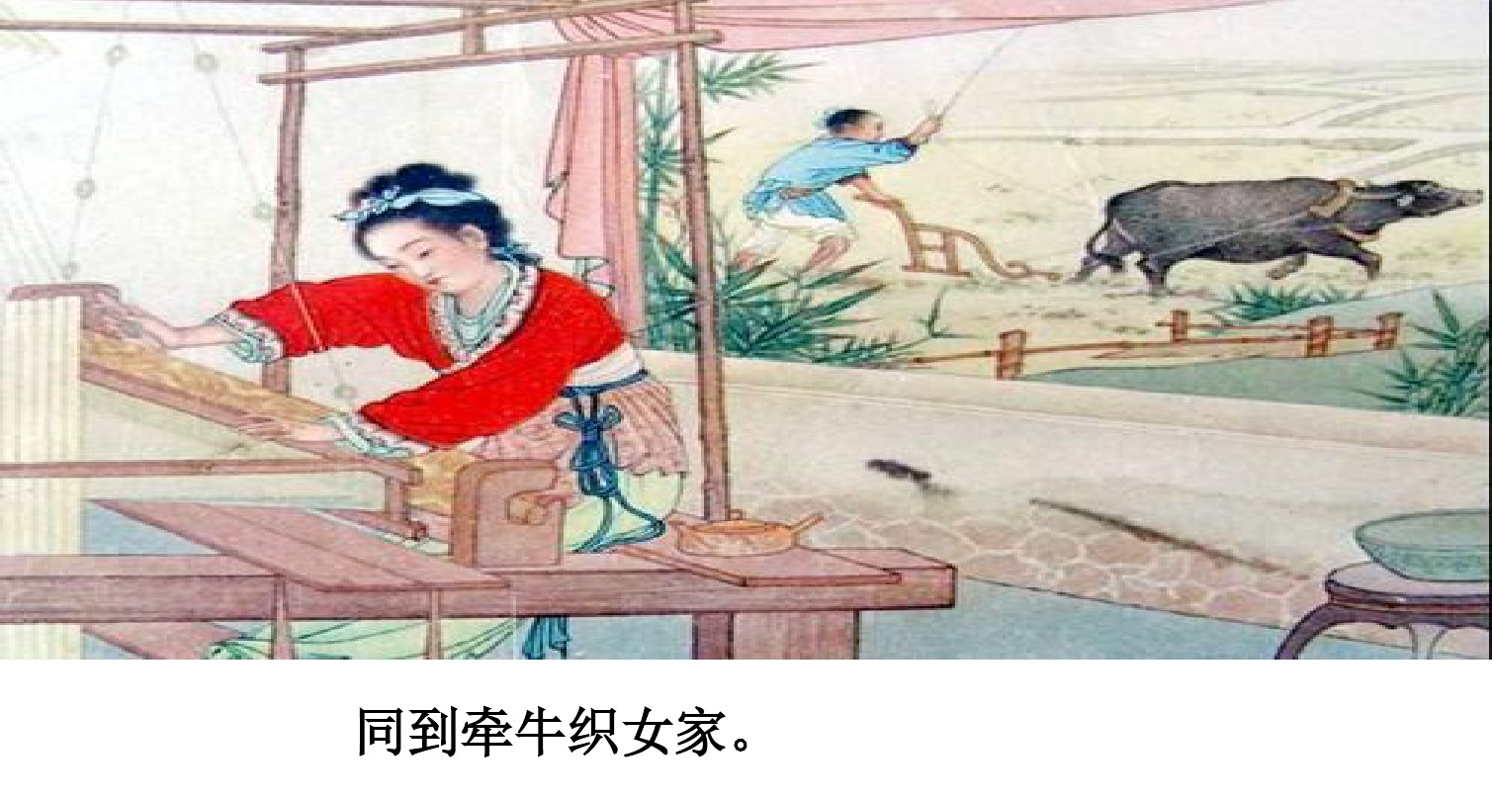
同到牵牛织女家。

Slide 16
他们的家：男耕女织、宁静祥和，是那样安宁美好，难怪作者想“同到牵织女家”。
诗人刘禹锡用精练的语言,将现实中汹涌的黄河与想象中静谧的银河相融,寄托了作者对田园牧歌式生活的憧憬。这是多么奇伟的想象。

Slide 17
全诗赏析
这首诗写实与想象相结合，描写与夸张相映照。前两句写实，描写了黄河奔腾万里的雄浑气势：“九曲黄河”，泥沙万里描其形，“浪淘风簸”绘其声。好一派“黄河之水天上来”的磅礴气势。
这触发了诗人的豪情，从而产生了浪漫的想象。使他从黄河想到天边，想到天上的银河，想到隔河相望的牛郎、织女。后两句夸张地写黄河源远流长，给人留下无限的遐想和无穷的韵味。

Slide 18
这节课,我们欣赏了唐代诗人刘禹锡创作的《浪淘沙》古人用他们的双脚踏遍了祖国山川河流，用饱含深情的语言写下无数千古不朽的名篇。
课余请大家收集有关刘禹锡的古诗读一读，去领略中华民族特有的古诗古韵，总结他的诗歌特点：
1.取境优美。
2.精炼含蓄。
3.默写这首诗。
4.积累刘禹锡的诗。

Slide 19
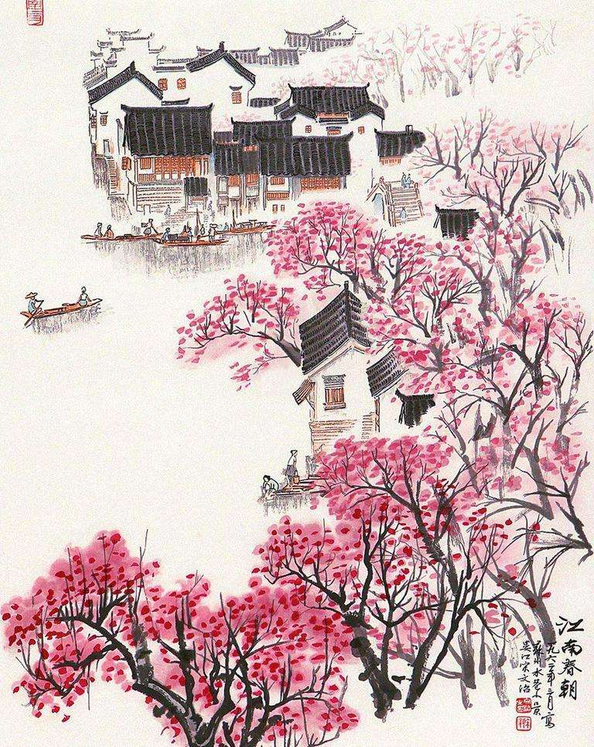

Slide 20
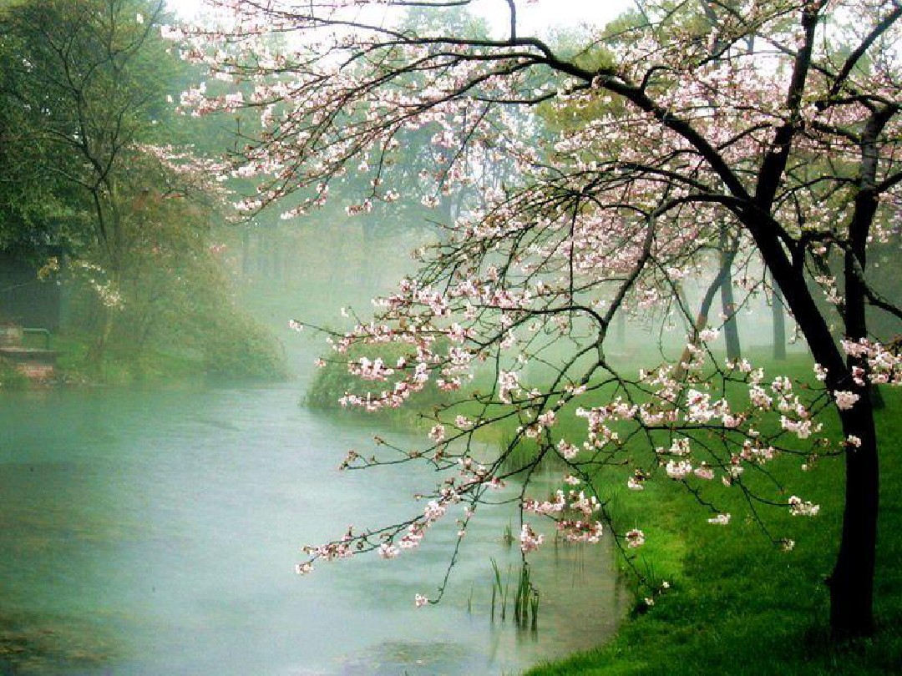

Slide 21
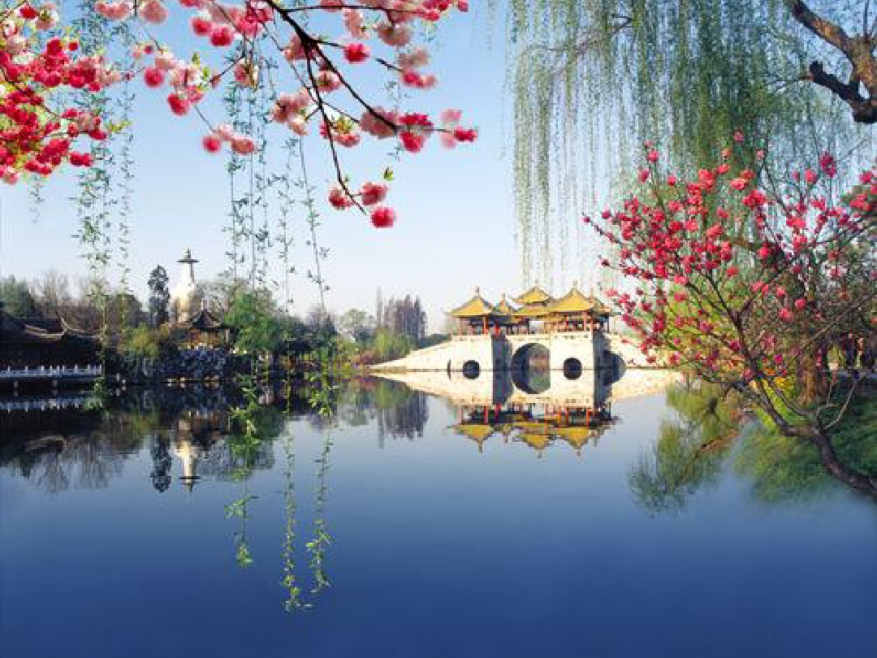

Slide 22
描写春天的诗句
春眠不觉晓，处处闻啼鸟。
《春晓》（唐孟浩然 ）
好雨知时节，当春乃发生。
《春夜喜雨》（唐 杜牧）
迟日江山丽，春风花草香。
《绝句》（唐杜甫）
天街小雨润如酥，草色遥看近却无。
最是一年春好处，绝胜烟柳满皇都。
《早春呈水部张十八员外二首》(唐韩愈)

Slide 23


Slide 24
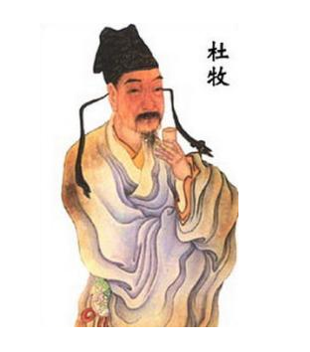
走近作者
杜牧：（公元803-约852年），字牧之，号樊川居士，汉族，京兆万年（今陕西西安）人，唐代诗人。
杜牧人称“小杜”，以别于杜甫。与李商隐并称“小李杜”因晚年居长安南樊川别墅，故后世称“杜樊川”，著有《樊川文集》。

Slide 25
晚唐时期著名诗人，和同时代的另一位杰出诗人李商隐齐名，世称“小李杜”。现今存诗500首。他的诗或感怀时事、忧虑朝政，或表现对民生疾苦的关怀与同情，或抒写对历史兴亡成败的深沉感慨，或借题发挥讽刺现实，或寓于着深刻的历史和政治见识。

Slide 26
注释：
绿映红： 水村山郭：
酒旗风： 南朝：
楼台：
烟雨：
依山傍水的村镇。
酒家的酒幌子在风中摇动。
绿树红花相互映衬。
指曾经建都在江苏南京的宋、齐、梁、陈四个朝代。
佛寺中的建筑。
像烟雾那样的细雨。

Slide 27
课文解析
江南春
千里莺啼绿映红，
水村山郭酒旗风。
南朝四百八十寺，
多少楼台烟雨中。
春天，江南处处黄莺啼叫叶绿花红
水乡村庄山边城郭酒旗随风飘动
南朝以来兴建的四百八十座寺庙
有多少楼台点缀在烟雨迷蒙之中

Slide 28
辽阔的江南大地上，黄莺在欢快地鸣唱，遍地的红花映衬在绿叶之间，河边的村庄，山下的小城，酒店的旗子在风里飘着。南朝时候建造的许许多多寺院，如今还有数不清的楼台掩映在迷蒙的烟雨之中。

Slide 29
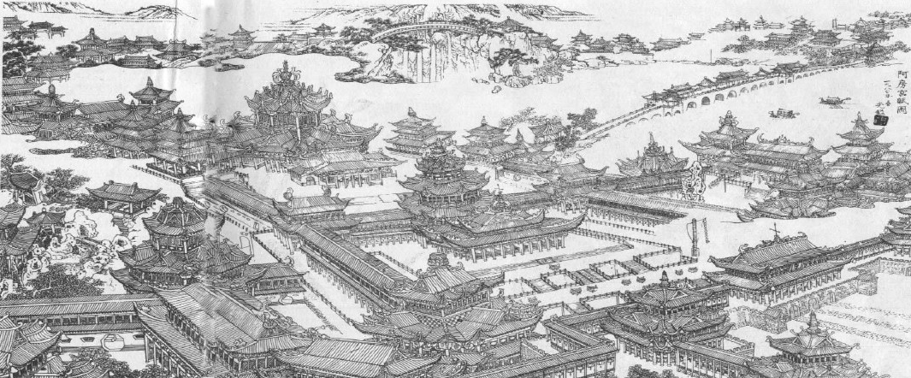
从公元420年至589年，在我国长江以南先后存在过宋、齐、梁、陈四个王朝，总称南朝。南朝历代皇帝和大官都崇信佛教，修建了许多寺院，祈求神明保佑。京城健康（今南京市）尤多，据说有500余座。这里所说的“四百八十寺”可能就是当时存留下来的概数而言。

Slide 30
想一想
诗中描写了哪些景物？表达了作者怎样的思想感情？
诗中描写了黄莺、绿树、红花、水村、山郭、酒旗、春风、寺院、楼台。
表达了诗人对江南景物的赞美与神往。

Slide 31
探究
从前两句看，莺鸟啼鸣，红绿相映，酒旗招展，应该是晴天的景象，但后两句却写到了烟雨，如何理解？矛盾吗？
不矛盾。这是因为千里范围内，各处阴晴是不尽相同的，作者并非写某一时一地的春景。虽然如此，但诗人运用了典型化的手法，把握住了江南景物的特征。看似矛盾，实则有道理。

Slide 32
《江南春》可谓是描写春天景物的千古名篇，里面用到很多映衬的手法，使得作者笔下的春天多姿多彩，意趣盎然。你能找出哪些？
有（红绿色彩）的映衬
有（山水）的映衬
有（村庄和城郭）的映衬
有（动静）的映衬
有（声色）的映衬

Slide 33
南朝四百八十寺，多少楼台烟雨中”，这句话给你什么样的感受？
金碧辉煌、屋宇重重的佛寺，本来就给人一种深邃的感觉，现在诗人又特意让它出没掩映于迷蒙的烟雨中，这就更增加了一种朦胧迷离的色彩。这样的画面和色调，与“千里莺啼绿映红，水村山郭酒旗风”的明朗绚丽相映，就使得这幅“江南春”的图画变得更加丰富多彩，让人惊叹流连。

Slide 34
诗人所处的晚唐时期，已呈现出衰败的趋势，战乱不断，民不聊生，而当朝统治者却依然醉生梦死，效仿南朝，不惜代价大建佛寺，想祈求神灵保佑，江山稳固。《江南春》既描写了江南莺歌燕舞、桃红柳绿的无限风光，同时也有对历史兴亡的深沉感慨。

Slide 35
课后练习：
1、这首诗里有三个与数量相关的词语：
“千里”“四百八十寺”“多少”，
它们各表示什么不同的意思？
2、《江南春》写出了江南春天的那些
特点？想象这首诗所描绘的景象，
用自己的话说一说。

Slide 36
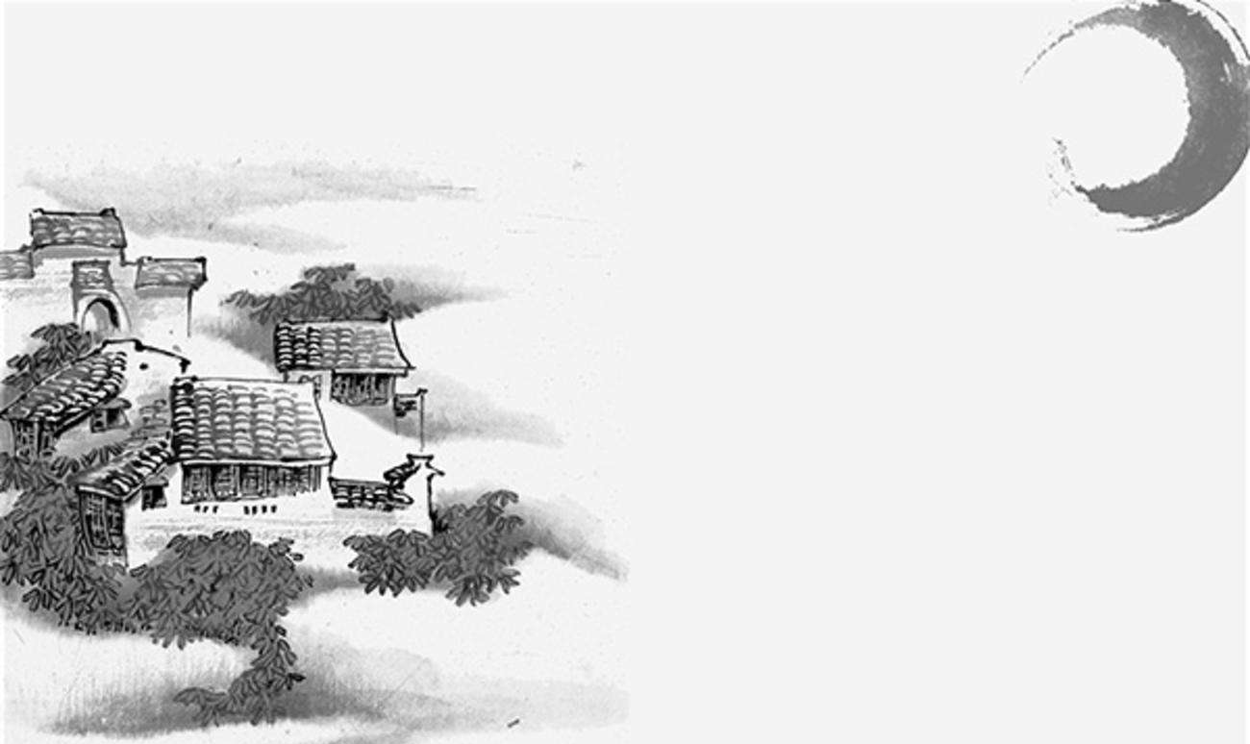
书湖阴先生壁

Slide 37
书湖阴先生壁
书，书写。
湖阴先生，本命杨德逢，隐居之士，是王安石晚年居住金陵（今南京市）时的意味邻里好友。
《书湖阴先生壁二首》是王安石题在杨德逢屋壁上的一组诗。

Slide 38
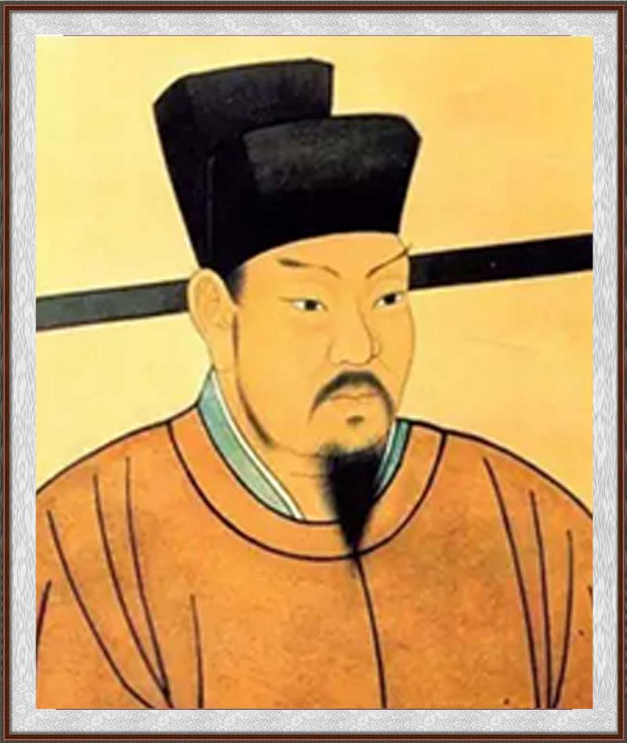
走进作者：
王安石，生于天禧五年（公元1021年），卒于元佑元年5月21日（公元1086年）。字介甫，晚号半山。小字獾郎,封荆国公,世人又称王荆公。北宋临川人（今江西省东乡县上池村人）。汉族。北宋杰出的政治家、思想家、文学家、改革家、唐宋八大家之一。

Slide 39
书湖阴先生壁
[宋] 王安石
茅檐/长扫/静/无苔，
花木/成畦/手/自栽。
一水/护田/将/绿绕，
两山/排闼/送/青来。

Slide 40
注释：
①茅檐：
②无苔：
③成畦：
④护田：
⑤将：
⑥绿：
⑦排闼：
茅屋檐下，这里指庭院。
没有青苔。
成垄龙行。畦：经过修整的一块块田地。
这里指护卫、环绕着田园。
携带。
指水色。
开门。闼：小门。

Slide 41
茅檐长扫净无苔，花木成畦手自栽。
1.谁家的茅檐？
2.从哪个词可以看出庭院的干净？
3.手自栽可以看出什么？
杨德逢的庭院。
“无苔”。
主人对花木殷勤侍弄。

Slide 42
茅檐长扫静无苔，花木成畦手自栽。
句意：
茅草屋檐下经常打扫，一尘不染，更没有青苔。屋前一畦一畦的花木，都是自己亲手栽种的。

Slide 43
一水护田将绿绕，两山排闼送青来。
句意：
一条曲折的小溪紧紧地围绕着绿油油的田地，两座青山推门而入，送来了青翠欲滴的山色。

Slide 44
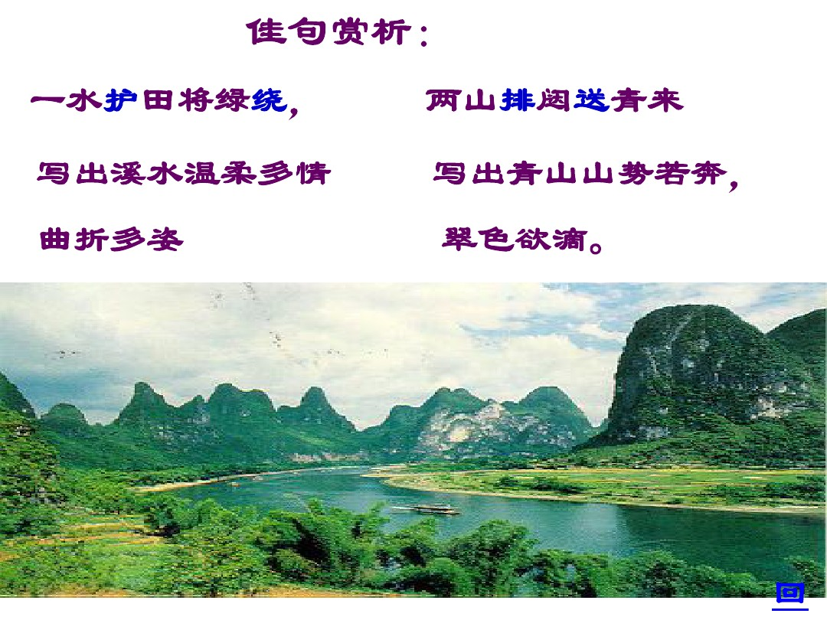
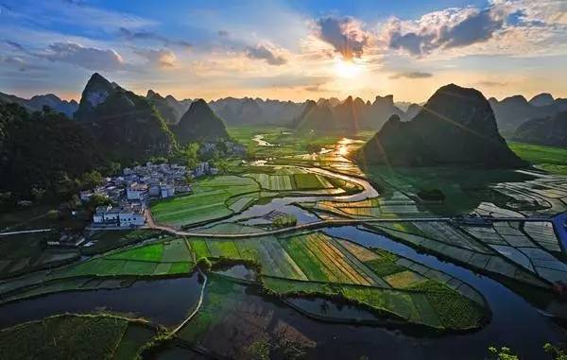
一水护田将绿绕，两山排闼送青来。
第1句写出了溪水温柔多情，曲折多姿。第2句写出了青山山势若奔，翠色欲滴。

Slide 45
这首诗描写了哪些景物？
描写的景物有：干净的庭院、修整一新的花木、清澈的溪水、翠色欲滴的青山。

Slide 46
这首诗的主要内容是什么？
表达了作者怎样的思想感情？
这首诗主要描写了主人家庭的清幽与洁净，以及对山水的深情，来衬托主人的生活情趣的高雅。
表达了诗人退休闲居的恬淡心境，以及田园山水、与平民交往中领略到的无穷乐趣。

Slide 47
“护田”“送青”把山水拟人化，传达了怎样的感情？
这首诗是题写在湖阴先生家屋壁上的。前两句写他家的环境洁净清幽，暗示主人生活情趣的高雅。

Slide 48
后两句转到院外，写山水对湖阴先生的深情，暗用“护田”与“排闼”两个典故，把山水化成了具有生命感情的形象，山水主动与人相亲，正是表现了主人的高洁。诗中虽然没有下面写人，但写山水就是写人，景与人 处处照应，句句关联，融化无痕。

Slide 49
“一水护田将绿绕，两山排闼送青来。”运用了什么修辞手法？
运用了对偶的句式，又采用了拟人的手法，给山水赋予人的感情，化静为动，显得自然而生动，既生机勃勃又清静幽雅。

Slide 50
这首诗作者的视线由内而外，先写湖阴先生家的庭院，洁净清幽，暗示主人生活情趣的高雅；后写院外的山水对主人的深情，暗用典故，把山水化成了具有生命情感的形象。应是主人情怀高洁，引得山水主动与之相亲。
全诗既赞美了湖阴先生的朴实勤劳，又表达了诗人退休闲居的恬淡心境，从田园山水和与平民百姓的交往中领略到无穷乐趣。

Slide 51
课后作业：
1.背诵三道古诗，用自己的语言说说三首诗的意思。
2.比较三首写景诗的不同特征。

